Slide 1
Lab08 Week #12: Robust UDP challenge
組別：2147483647
組員：謝旻蓉、陳光悦

Slide 2
目錄
封包結構
Server 端
Client 端

Slide 3



封包結構
檔案封包
int 32bit
7bit
15bit
10bit
1400 bytes
0
檔名
內容offset
filesize
0
1
2
3
4
5
6～1398
檔案內容
1399
header
checksum

Slide 4

封包結構
Ack封包
int 32bit
7bit
15bit
10bit
0
檔名
內容offset
5 bytes
4
checksum
0
1
2
3
header

Slide 5


封包結構
結束封包
int 32bit
2147483647
4 bytes
0
1
2
3

Slide 6
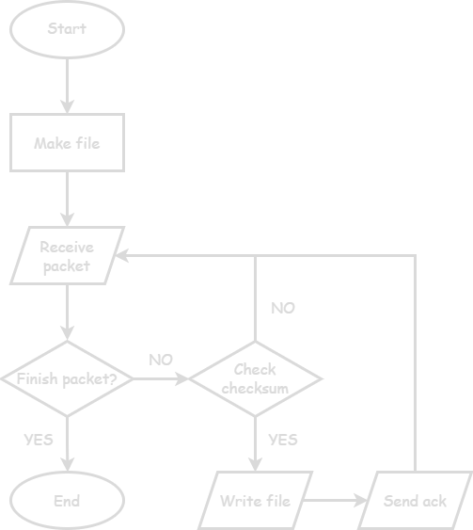
Server 端

Slide 7
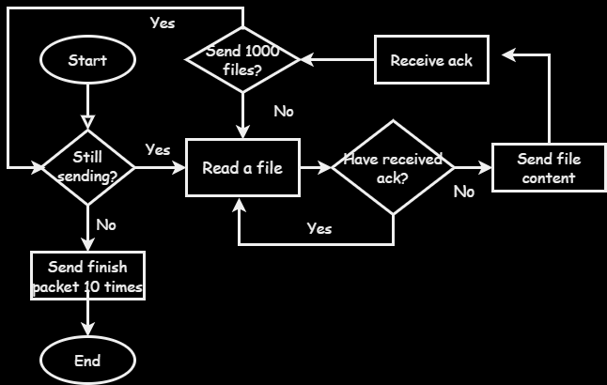
Client 端

Slide 8
Thank you for your attention !!!
Demo

